Slide 1
코디네이션 프로잭트 1
Github에서 코드 가져 와서, 예제 제작&블로그 포스팅

Slide 2
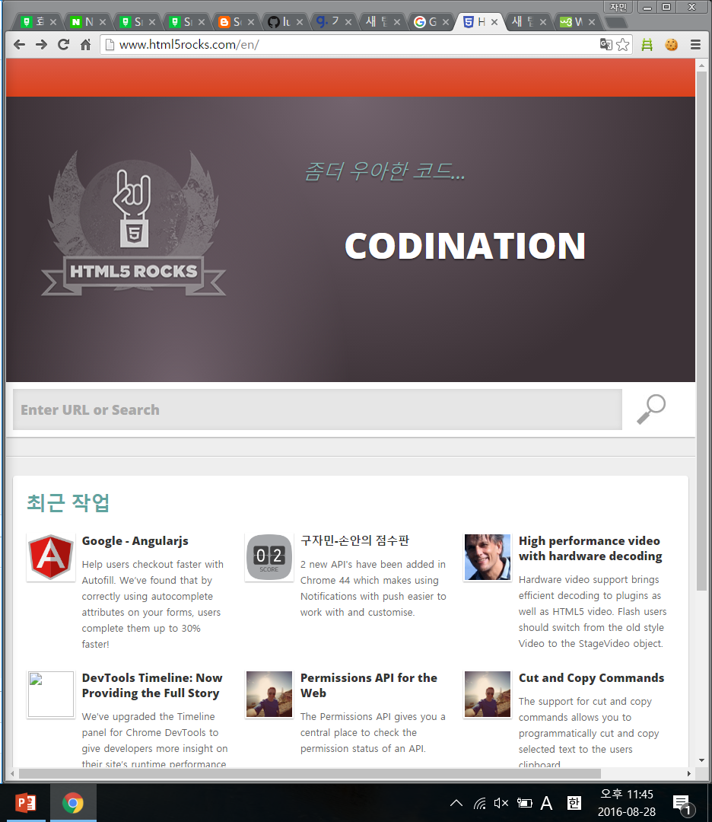
메인 페이지
로그인
회원가입
검색이 들어오면
Github url여부를 확인해서
Github url일 경우
코드 가져오기 페이지,
아닐 경우
검색 결과 페이지로 넘어간다.
참조

Slide 3
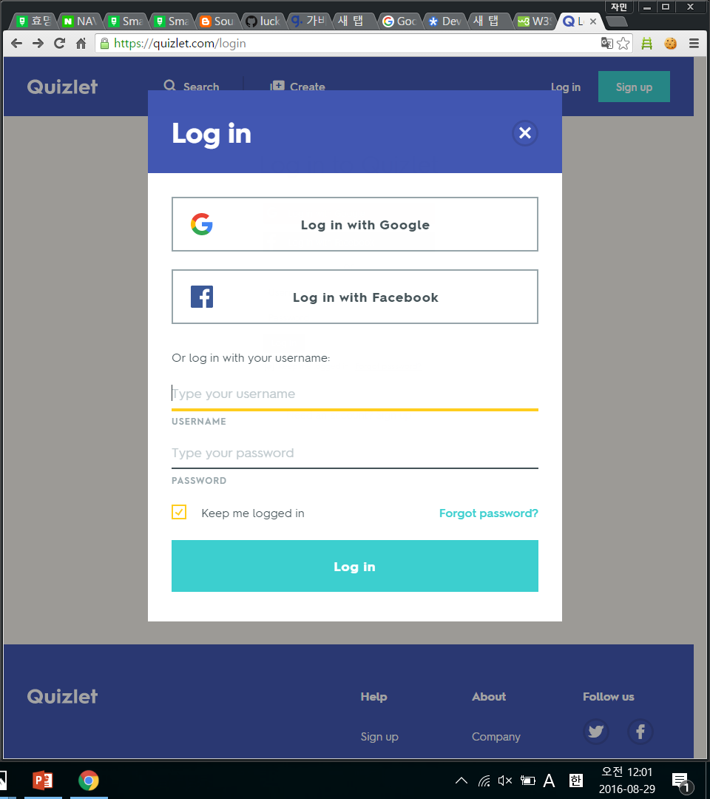
로그인 페이지
로그인
회원가입
참조

Slide 4
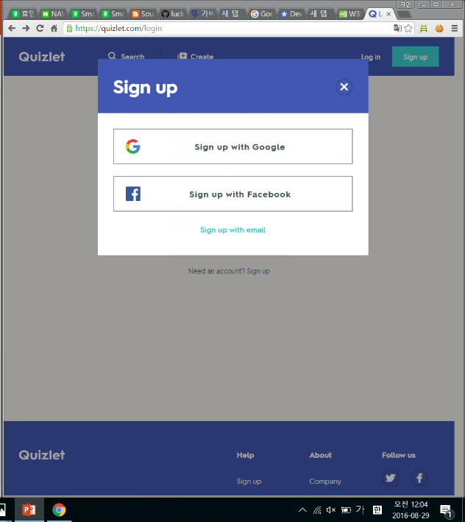
회원가입 페이지-1
로그인
회원가입
참조

Slide 5
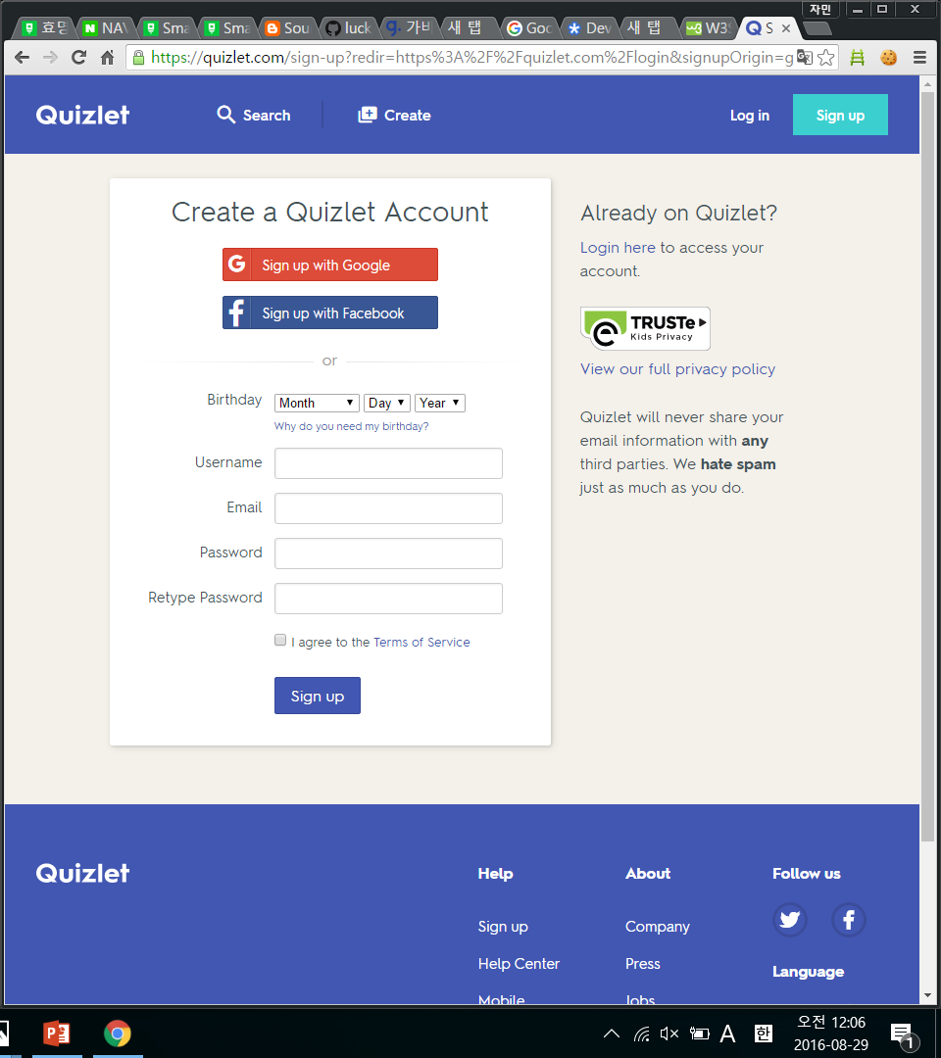
회원가입 페이지-2
로그인
회원가입
이메일로 가입
참조

Slide 6
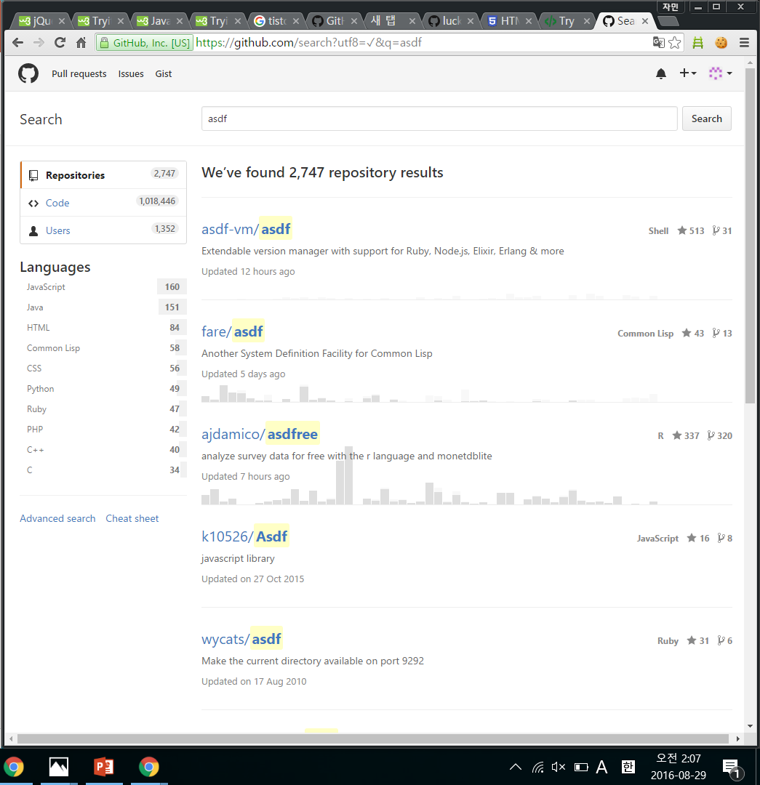
검색 결과 페이지
예제 만들기
블로그 내보내기

Slide 7
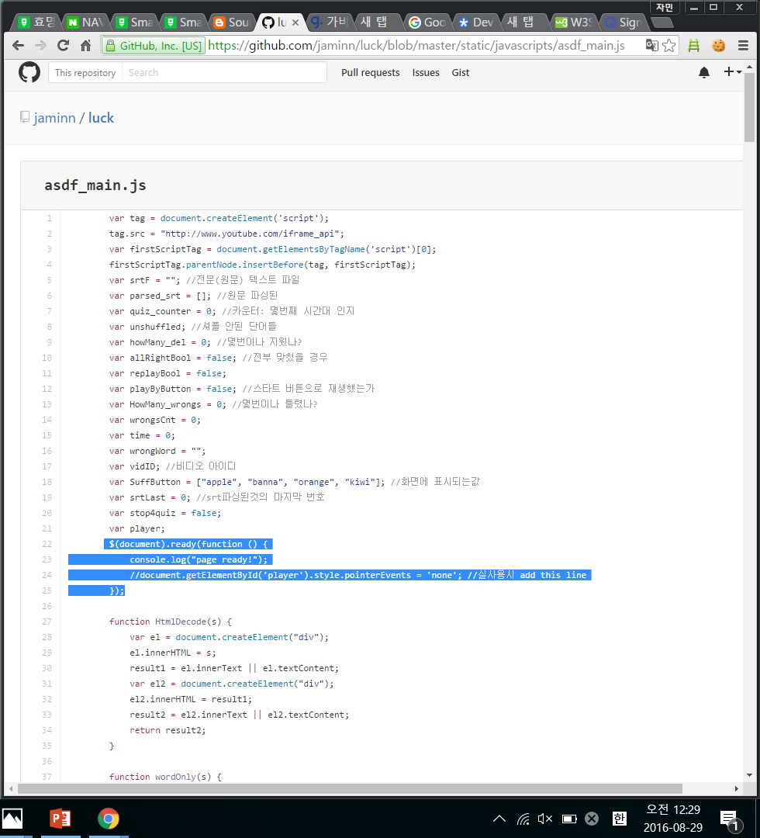
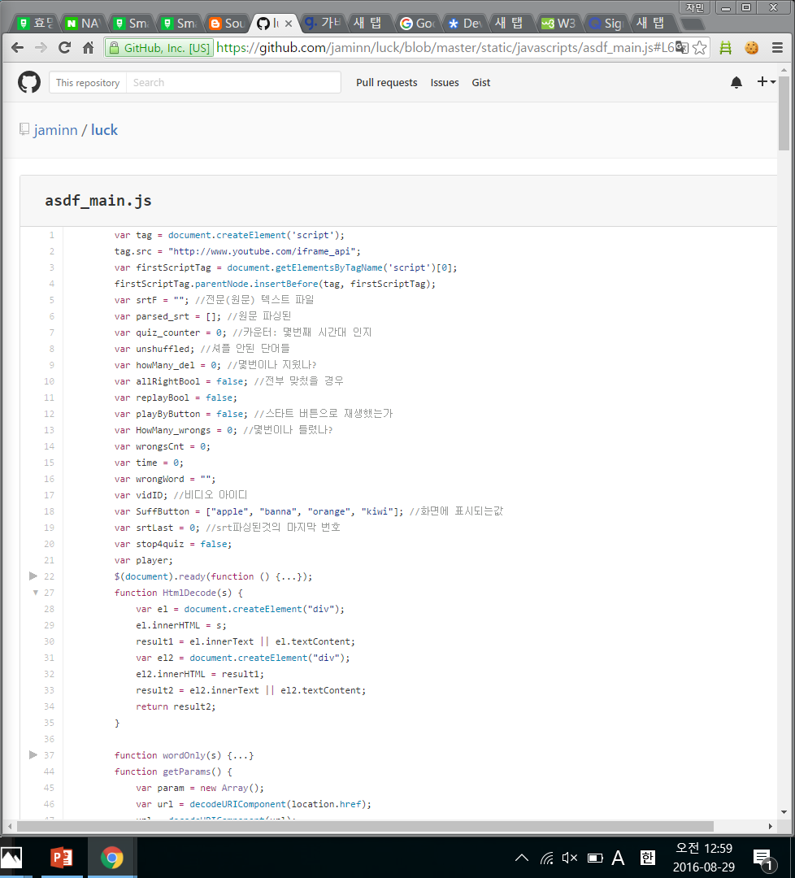
코드 가져오기 페이지 -1
로그인
회원가입
드래그하면 예제 만들기,블로그 내보내기 버튼이 만들어 진다.
참조
예제 만들기
블로그 내보내기

Slide 8
코드 가져오기 페이지 -2
로그인
회원가입
전체 블로그 내보내기
드래그하면 예제 만들기,블로그 내보내기 버튼이 만들어 진다.
참조
예제 만들기
블로그 내보내기

Slide 9
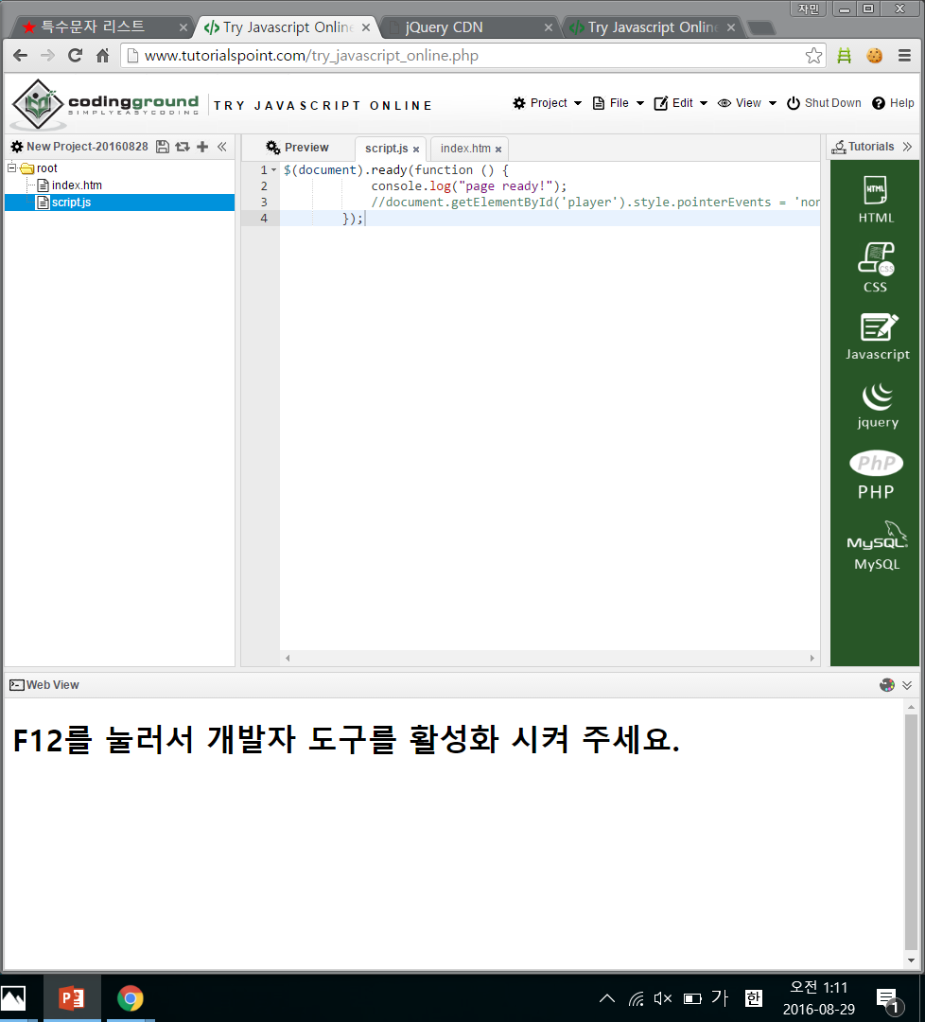
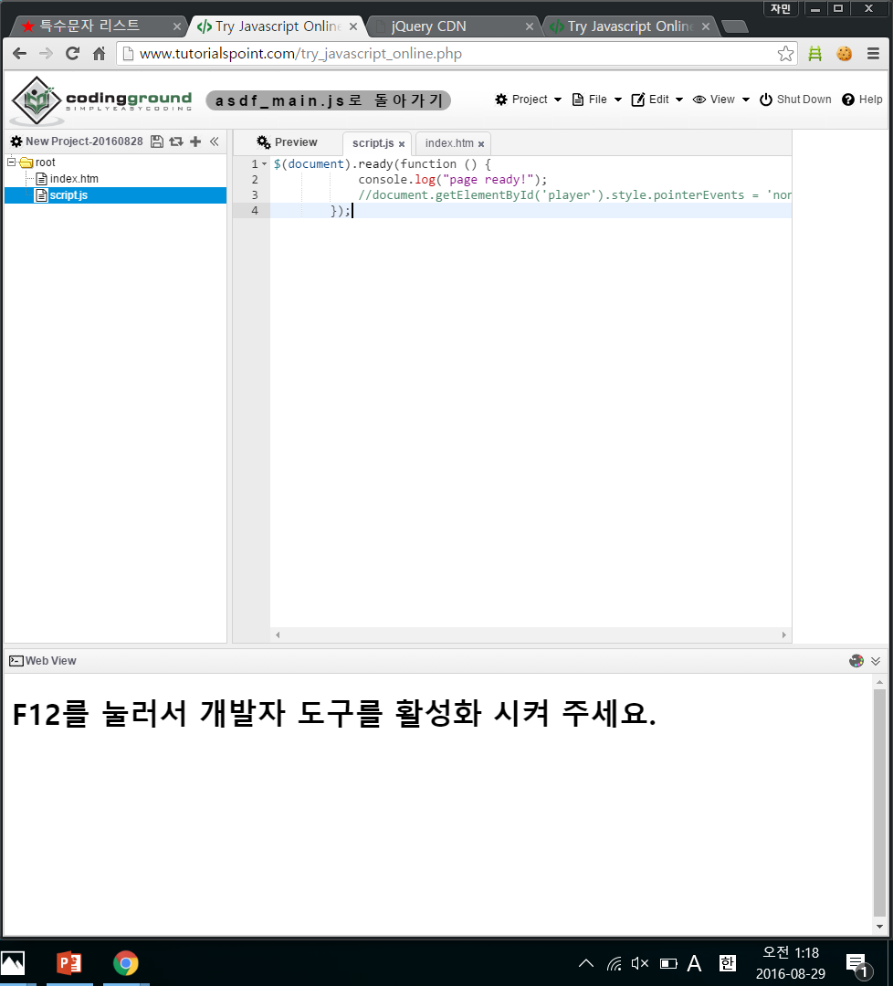
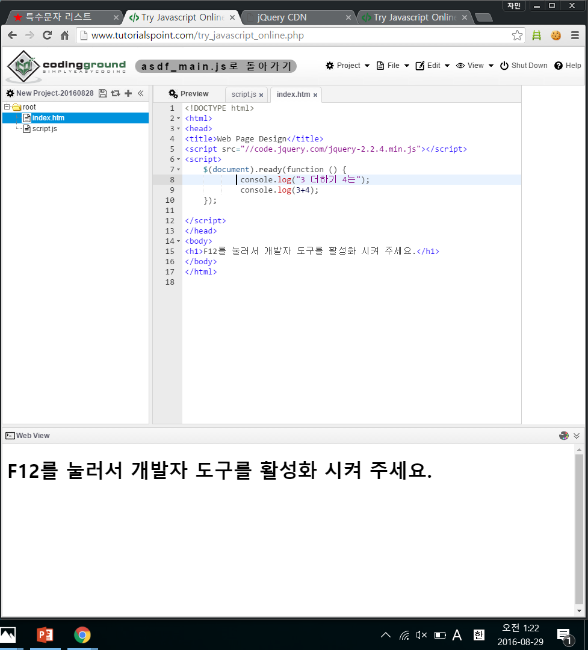
예제 만들기 페이지
전체 블로그 내보내기
로그인
회원가입
console.log("page ready!");
◀
드래그한 부분을 가져 뒤에
예제를 만들 수 있다.
참조
예제 만들기
블로그 내보내기

Slide 10
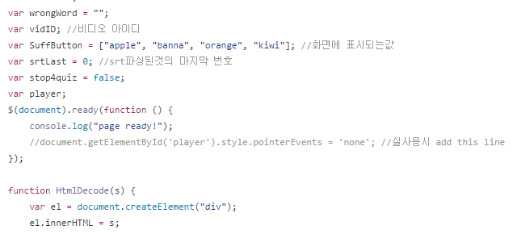
RE:코드 가져오기 페이지 -1
전부 강조
선택 강조
예제가 만들어 져있는 경우 형광펜 효과를 준다.
“선택 강조”의 경우 마우스를 올렸을 때만 형광펜 효과를 준다.
참조
예제 보기
페이지가 로딩 되었을 때 실행된다. 로그를 뛰운다.
….

Slide 11
RE:코드 가져오기 페이지 -2
전부 강조
선택 강조
예제가 만들어 져있는 경우 형광펜 효과를 준다.
“전부 강조”는 모든 예제를 생성한 블록에 형광펜 효과를 준다.
참조
예제 보기
페이지가 로딩 되었을 때 실행된다. 로그를 뛰운다.
….

Slide 12
RE:코드 가져오기 페이지 유의 사항
전부 강조
선택 강조
다음과 같은 설명을 다는 방법은 아래처럼 “예제 만들기 페이지”의 코드를 수정한다.
/*{DESCRIPTION}
페이지가 로딩 되었을 때 실행된다. 로그를 뛰운다.
*/
$(document).ready(function () {
console.log("page ready!");
//document.getElementById('player').style.pointerEvents = 'none';
});
예제 보기
페이지가 로딩 되었을 때 실행된다. 로그를 뛰운다.
….

Slide 13
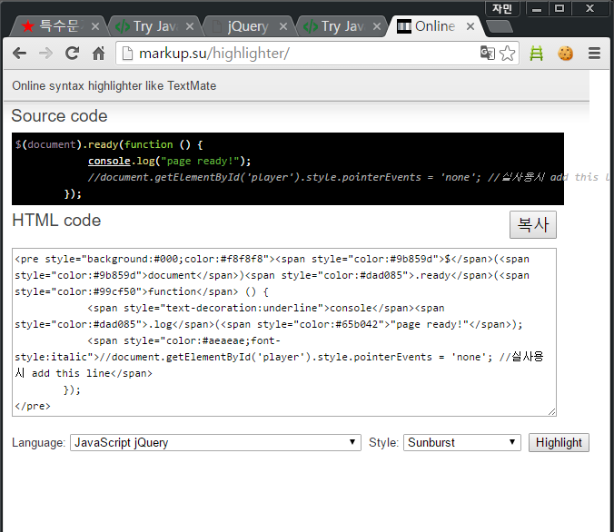
블로그 내보내기 페이지
Html로 내보낼 수 있게 해준다.

